Slide 2
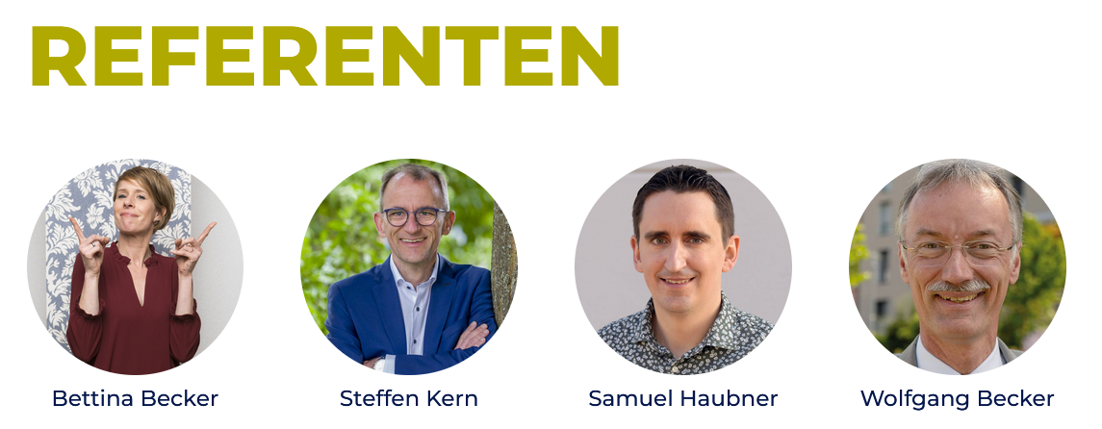

Slide 3
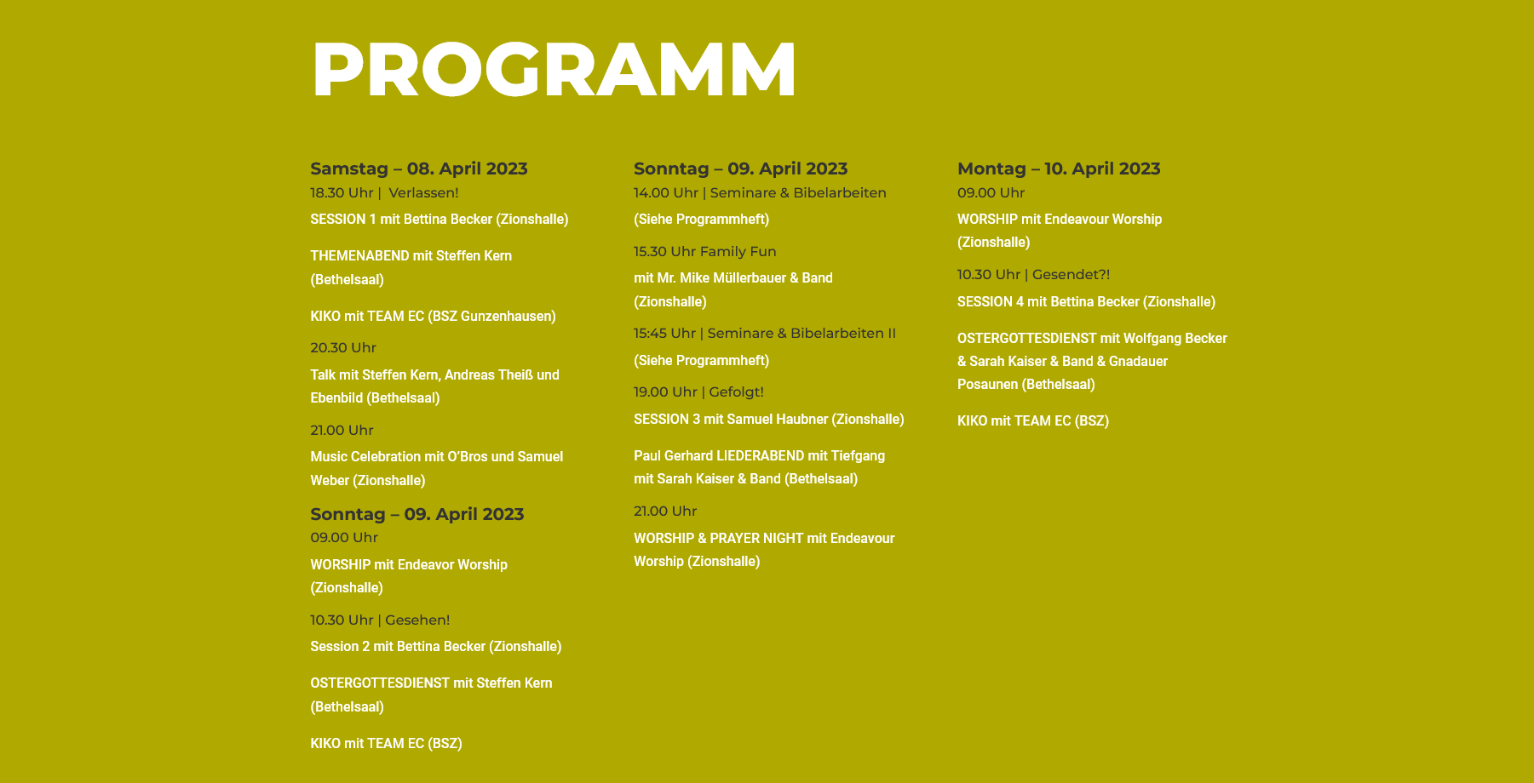

Slide 5
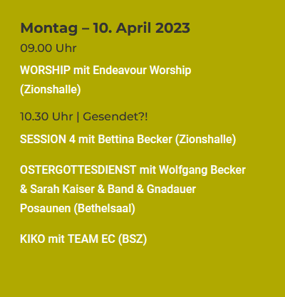

Slide 6
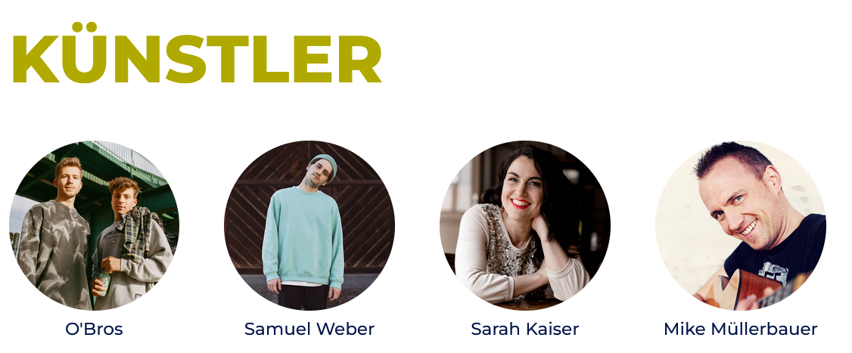

Slide 8
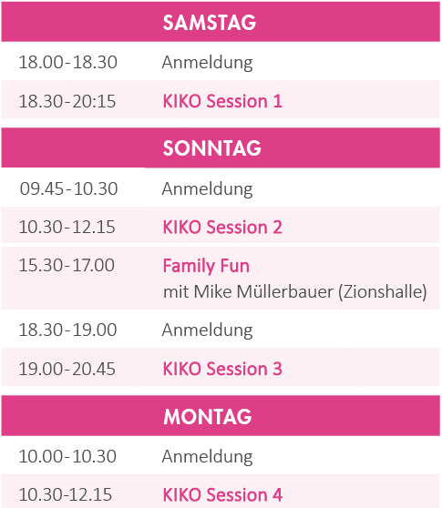

Slide 9
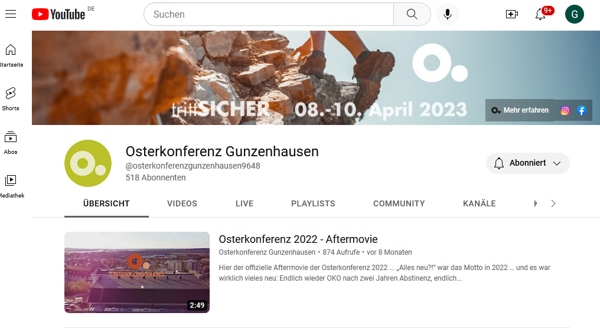
YOUTUBE ABONNIEREN
Am besten abonnierst du direkt unseren YouTube-Kanal, damit du keine Videos mehr verpasst und direkt benachrichtigt wirst, wenn die Osterkonferenz startet!

Slide 10
AKTUELLES
Stay tuned! Auf unserer Internetseite findest du immer die aktuellsten Informationen.
www.osterkonferenz.de @osterkonferenz

